Slide 1
성능 최적화를 위한 코딩
25 – 1 기 정 재 헌

Slide 2

자기 소개
한국항공대학교 2학년
한국애니메이션 고교 컴퓨터게임제작과
21사단 군복무(2011.8~13.5)
나이 : 24
관심 기술 : 네트워크, 알고리즘, 임베디드

Slide 3
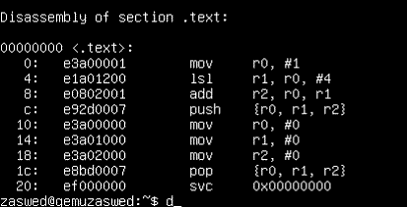
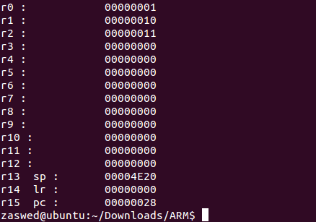
지원 작품
Arm Process Simulator

Slide 4
프로그램 구조
Input Part
IR Part
Condition Field
SWI
Instruction Decode
Print & Exit
Data Processing
Movw/t
MUL/MLA
ETC….
PC + 4
PC + 4
PC + 4
PC + 4

Slide 5
문제점 및 해결방법
bin, hex 함수
Unsigned Signed
LDRB STRB 명령어

Slide 6
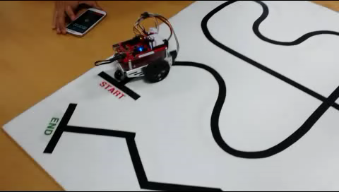
Line Tracer

Slide 7
문제점 및 해결방법
실습 점수가 초를 재서 먼저 들어오는 조부터 점수를 매기는 방법이었음.
최대한 쓸모없는 행동없이 가는게 포인트
360 회전이 매우 난코스.
직각, 부드러운 코너, 직선에 따라 움직이게함.

Slide 8
ARM 최적화

Slide 9
최적화란?
디자인 레벨 : 적절한 알고리즘의 선택이 S/W 성능에 가장 크게 영향을 준다.
소스 코드 레벨 : 성능 저하를 일으키는 코딩 기법을 피하고, 컴파일러가 최적화하기 좋은 스타일의 코딩 기법을 사용한다.
컴파일 레벨 : 최적화 컴파일러를 사용함으로써 성능을 향상 시킨다.
어셈블리 레벨 : 특정 하드웨어에서만 사용되는 어셈블리어로 코딩함으로써 성능을 최적화한다.

Slide 10
비교연산
숫자 0과 비교하면 명령 횟수가 줄어든다!

Slide 11
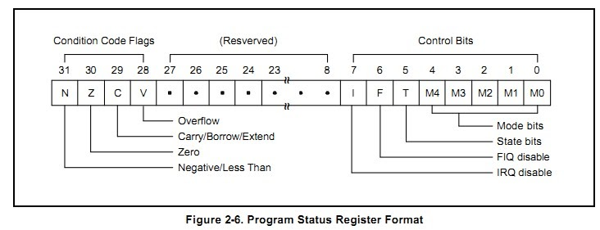
CPSR

Slide 12
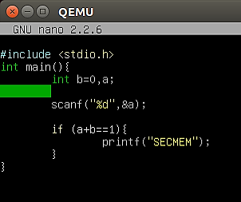
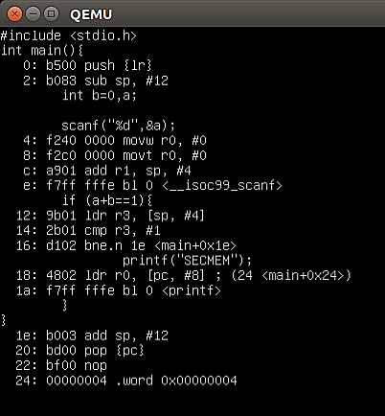
비교연산

Slide 13
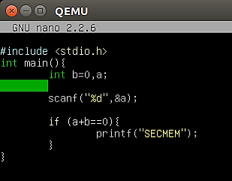
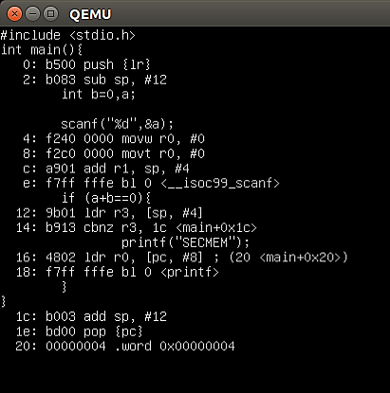
비교연산

Slide 14
반복문

Slide 15
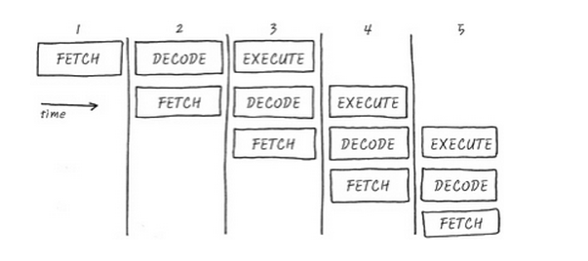
파이프라인

Slide 16
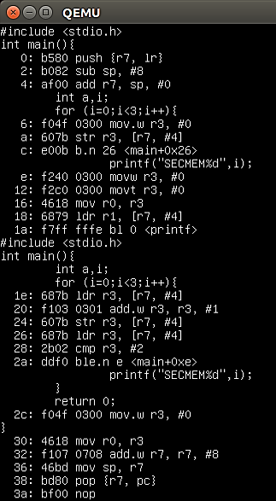
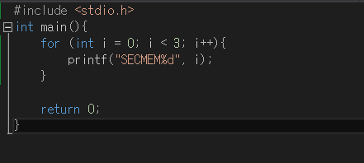
반복문

Slide 17
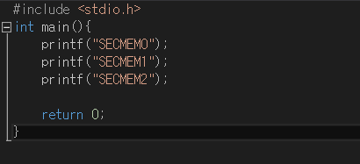
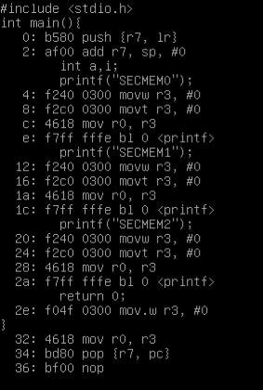
반복문

Slide 18
비트연산자
쓸 수 있다면 비트 연산자

Slide 19
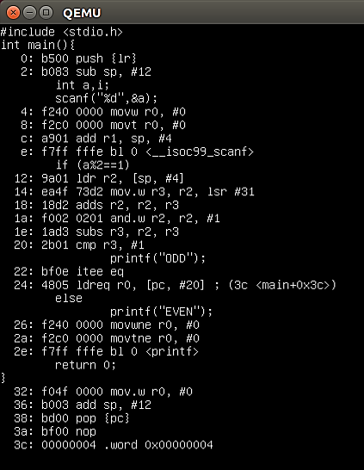
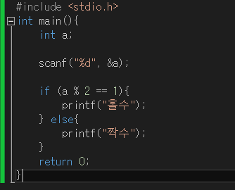
비트연산자
홀수 & 짝수

Slide 20
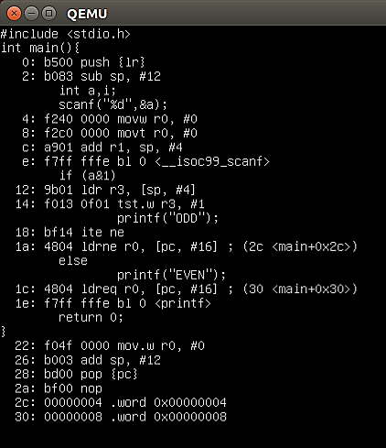
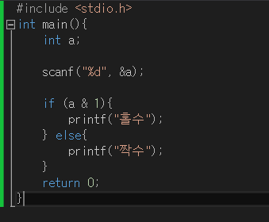
비트연산자
홀수 & 짝수

Slide 21
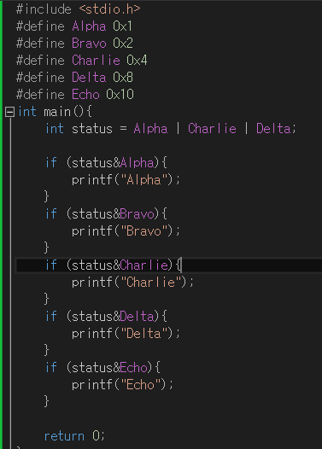
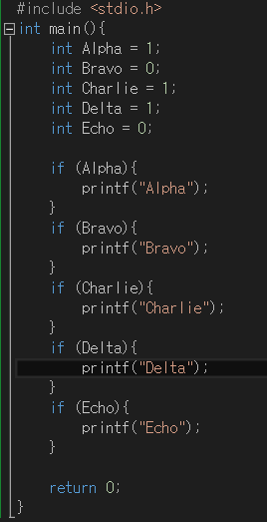
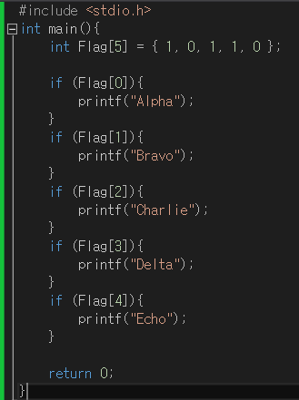
비트연산자
플래그

Slide 22
레지스터

Slide 23
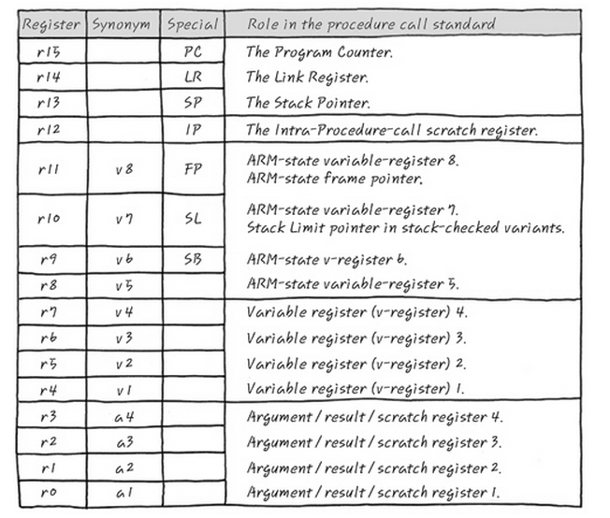
레지스터

Slide 24
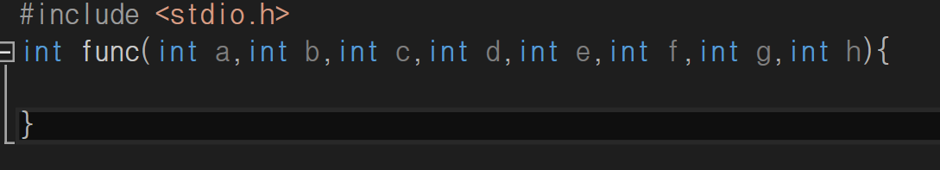
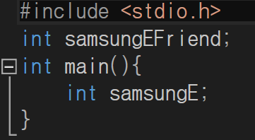
레지스터
지역변수도 8개를 초과하면 스택 으로 넘어가게 된다.

Slide 25
Singed Unsigned

Slide 26
Singed Unsigned
signed 자료형이 굳이 필요 없는 경우에는 귀찮더라도 unsigned 를 앞에 붙여, unsigned라고 명시해주는 것이 좋다.
쉬프트에서 특히 유용하다.
속도 뿐만 아니라, 임베디드 같이 적은 메모리를 사용할 경우 도움이 될 수 있다.

Slide 27
Singed Unsigned
1 | 0 | 0 | 0 | 1 | 1 | 1 | 0
Signed : -114
Unigned : 142
산술 우측 쉬프트 >>
1 | 1 | 0 | 0 | 0 | 1 | 1 | 1
Signed : -57
0 | 1 | 0 | 0 | 0 | 1 | 1 | 1
Unigned : 71

Slide 28
소수 데이터 형

Slide 29
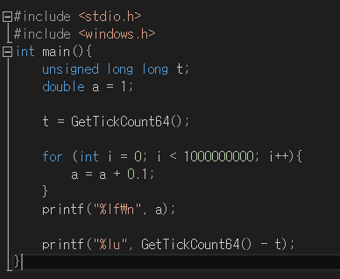
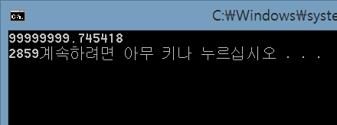
소수 데이터 형

Slide 30
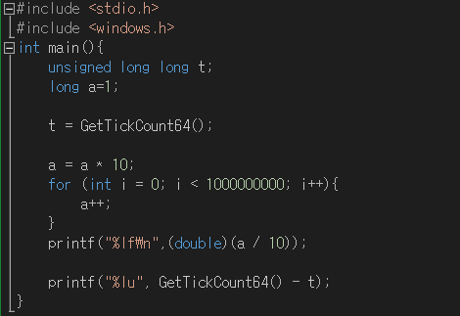
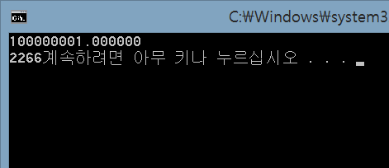
소수 데이터 형

Slide 31
보너스 팁

Slide 32
Switch와 if의 차이

Slide 33
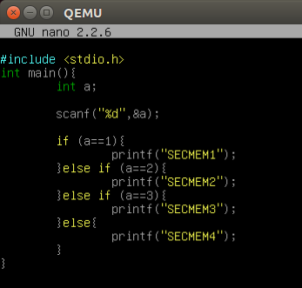
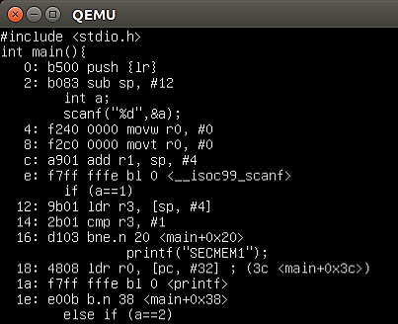
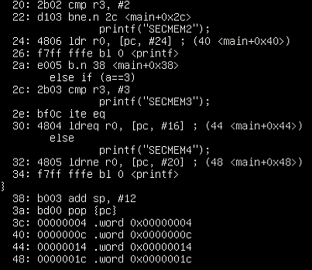
Switch와 if의 차이
Notes:
If 분기

Slide 34
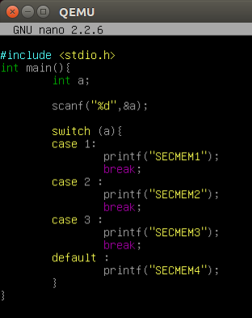
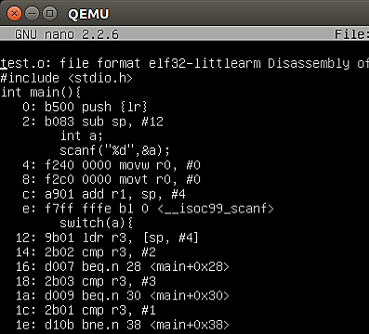
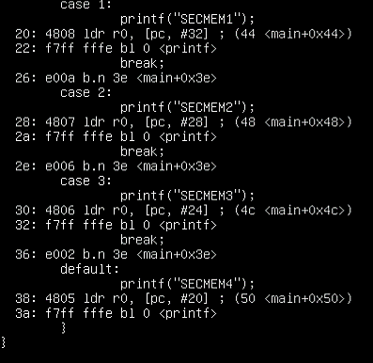
Switch와 if의 차이

Slide 35
구조체
차지하는 공간을 줄여보자.

Slide 36
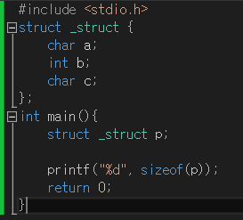
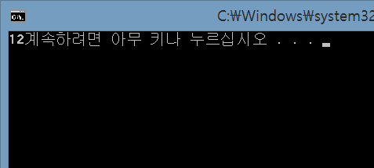
구조체

Slide 37
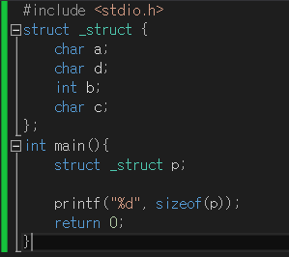
구조체

Slide 38
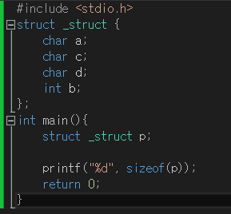
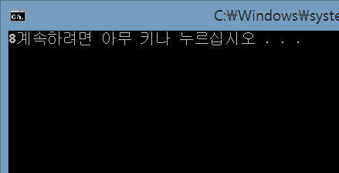
구조체

Slide 39
Q&A

